Slide 1
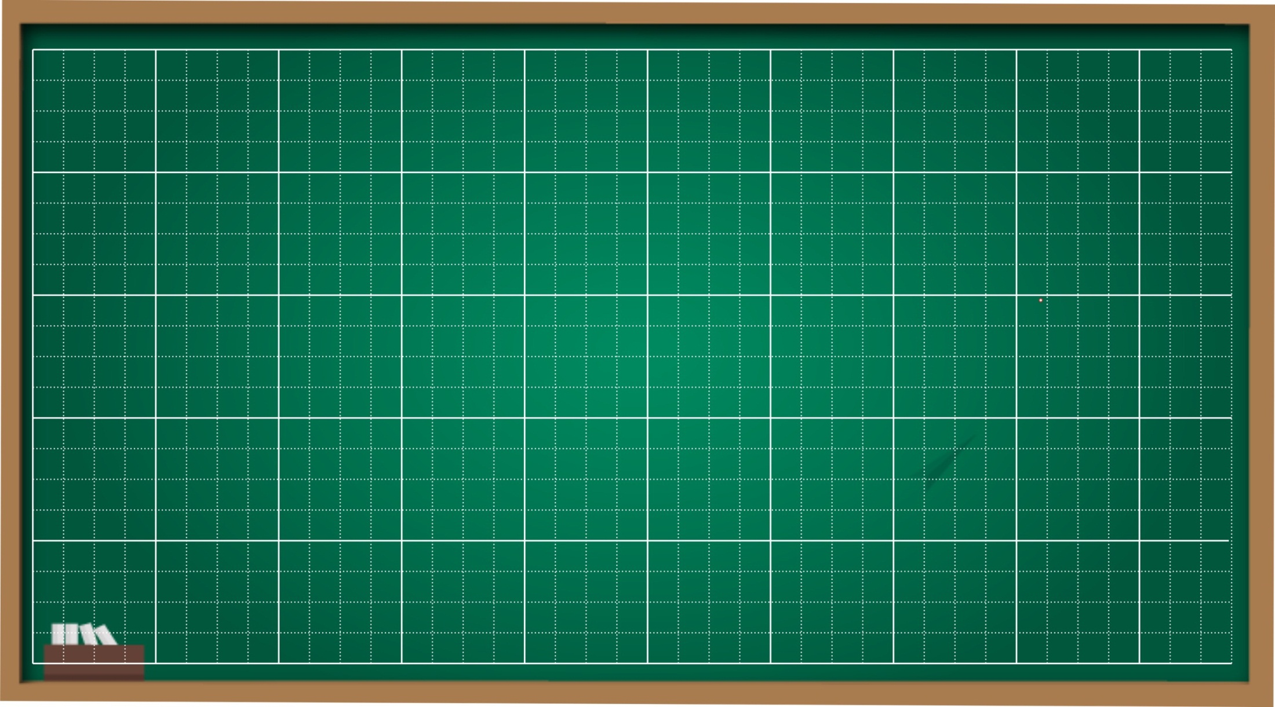
Thứ hai ngày 12 tháng 9 năm 2021
Tập đọc

Slide 2


Slide 3

1
2
3
Luyện đọc
Tìm hiểu bài
Luyện đọc
diễn cảm

Slide 4
Triều đại | Số khoa thi | Số tiến sĩ | Số trạng nguyên
Lý | 6 | 11 | 0
Trần | 14 | 51 | 9
Hồ | 2 | 12 | 0
Lê | 104 | 1780 | 27
Mạc | 21 | 484 | 11
Nguyễn | 38 | 558 | 0
Tổng cộng | 185 | 2896 | 47
Video

Slide 5


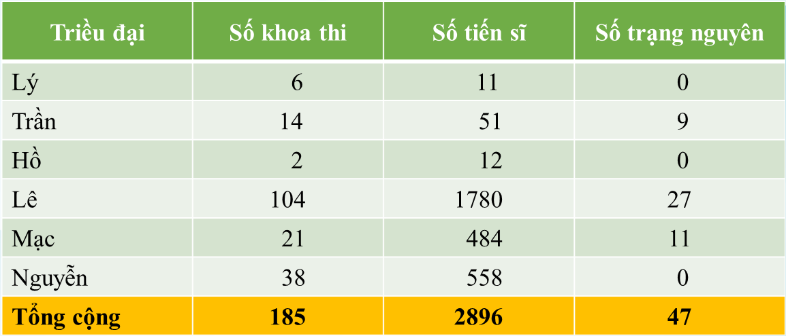
Luyện đọc
Nghìn năm văn hiến
Đến thăm Văn Miếu – Quốc Tử Giám ở Thủ đô Hà Nội, ngôi trường được coi là trường đại học đầu tiên của Việt Nam, khách nước ngoài không khỏi ngạc nhiên khi biết rằng từ năm 1075, nước ta đã mở khoa thi tiến sĩ. Ngót 10 thế kỉ, tính từ khoa thi năm 1075 đến khoa thi cuối cùng vào năm 1919, các triều vua Việt Nam đã tổ chức được 185 khoa thi, lấy đỗ gần 3000 tiến sĩ, cụ thể như sau:
Ngày nay, khách vào thăm Văn Miếu – Quốc Tử Giám còn thấy bên giếng Thiên Quang, dưới những hàng muỗm già cổ kính, 82 tấm bia khắc tên tuổi 1306 vị tiến sĩ từ khoa thi năm 1442 đến khoa thi năm 1779 như chứng tích về một nền văn hiến lâu đời.
Nguyễn Hoàng

Slide 6
Luyện đọc từ
Luyện đọc bảng thống kê
Quốc Tử Giám
giếng Thiên Quang
hàng muỗm
nền văn hiến lâu đời
- Triều đại/ Lý/ Số khoa thi/ 6/ Số tiến sĩ/ 11/ Số trạng nguyên/ 0/.
- Triều đại/ Trần/ …
-Tổng cộng/ Số khoa thi/ 185/ Số tiến sĩ/ 2896/ Số trạng nguyên/ 47/.

Slide 7
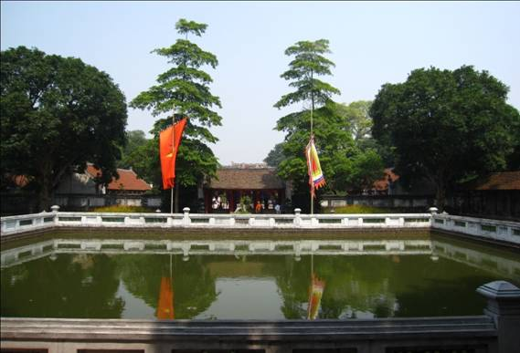


Slide 8

Văn hiến: truyền thống văn hóa lâu đời và tốt đẹp.
Văn Miếu: nơi thờ Khổng Tử và những người có công mở mang giáo dục thời xưa.
Giải nghĩa từ
Quốc Tử Giám: trường Nho học cao cấp thời xưa, đặt ở khu vực
Văn Miếu.
Tiến sĩ: ở đây chỉ người đỗ trong kì thi quốc gia về Nho học thời xưa
(thi Hội).
Chứng tích: vết tích hay hiện vật còn lưu lại làm chứng cho một sự việc
đã qua.

Slide 9


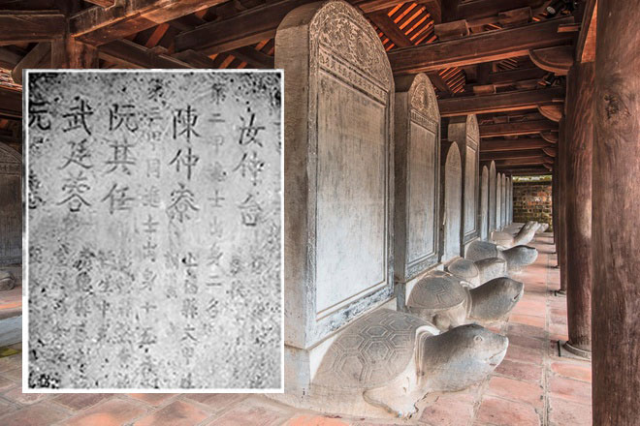
Tìm hiểu bài
1. Đến thăm Văn Miếu, khách nước ngoài ngạc nhiên vì điều gì ?
Đến thăm Văn Miếu, khách nước ngoài ngạc nhiên khi biết rằng từ năm 1075, nước ta đã mở khoa thi tiến sĩ.
Khoa thi đầu tiên năm 1075.
Khoa thi cuối cùng vào năm 1919.
Đã tổ chức được 185 khoa thi, lấy đỗ gần 3000 tiến sĩ (2896 tiến sĩ).

Slide 10

2. Em hãy đọc lướt bảng thống kê và thảo luận theo cặp để tìm xem:
+ Triều đại nào tổ chức nhiều khoa thi nhất?
+ Triều đại nào có nhiều tiến sĩ nhất?
Triều đại | Số khoa thi | Số tiến sĩ | Số trạng nguyên
Lý | 6 | 11 | 0
Trần | 14 | 51 | 9
Hồ | 2 | 12 | 0
Lê | 104 | 1780 | 27
Mạc | 21 | 484 | 11
Nguyễn | 38 | 558 | 0
Tổng cộng | 185 | 2896 | 47
Triều đại Lê tổ chức:
Nhiều khoa thi nhất: 104
Nhiều tiến sĩ nhất: 1780
Bảng thống kê cho ta biết điều gì?
Việt Nam có truyền thống khoa cử khoa cử lâu đời.

Slide 11
3. Bài văn giúp em hiểu điều gì về truyền thống văn hóa Việt Nam ?
Việt Nam là một đất nước có nền văn hiến lâu đời.
Từ xa xưa nhân dân Việt Nam đã coi trọng giáo dục, đạo học.
Người tài luôn được coi trọng và lưu danh sử sách, là tấm gương cho các thế hệ sau.
Dân tộc ta rất đáng tự hào vì truyền thống hiếu học, vì có một nền văn hiến lâu đời.

Slide 12
Luyện đọc hay
Ngày nay, khách vào thăm Văn Miếu – Quốc Tử Giám còn thấy bên giếng Thiên Quang, dưới những hàng muỗm già cổ kính , 82 tấm bia khắc tên tuổi 1306 vị tiến sĩ từ khoa thi năm 1442 đến khoa thi năm 1779 như chứng tích về một nền văn hiến lâu đời.
Ngày nay, khách vào thăm Văn Miếu – Quốc Tử Giám còn thấy bên giếng Thiên Quang, dưới những hàng muỗm già cổ kính , 82 tấm bia khắc tên tuổi 1306 vị tiến sĩ từ khoa thi năm 1442 đến khoa thi năm 1779 như chứng tích về một nền văn hiến lâu đời.

Slide 13
Nội dung bài
Bài văn nói lên niềm tự hào về Việt Nam có truyền thống khoa cử lâu đời. Văn Miếu - Quốc Tử giám là một chứng tích về nền văn hiến lâu đời của nước ta.

Slide 14





